Slide 1
Мастер-класс
«Использование метода мнемотехники
при заучивании стихотворения»
на примере произведения
С. Есенина «Береза»
Иллюстрированное пособие для педагогов
Разработали воспитатели:
Макарова Татьяна Анатольевна
Филиппова Светлана Владимировна

Slide 2
Цель и задачи:
Цель: познакомить педагогов с методом «мнемотехники»
Задачи:
раскрыть понятия «мнемотехника» и «мнемотаблица»
показать на практике использование «мнемотаблиц» при заучивании стихотворения на примере произведения С. Есенина «Берёза»

Slide 3
Актуальность
У детей дошкольного возраста преобладает наглядно-образное мышление и запоминание носит непроизвольный характер.
«Мнемотехника» облегчает процесс запоминания. Дети лучше запоминают события, предметы, факты, явления, близкие их жизненному опыту.
Использование метода «мнемотехники» способствует обогащению словаря, формированию связной речи.
«Мнемотехника» способствует увеличению объёма памяти путём образования дополнительных ассоциаций.

Slide 4
Понятие «мнемотехника»
Мнемотехника ( от греч. Mnemonika – искусство запоминания) – система различных приёмов, служащих для облегчения запоминания, сохранения и воспроизведения информации.

Slide 5
Приём мнемотехники – «мнемотаблица»
«Мнемотаблицы» – это схемы, состоящие из последовательно расположенных изображений, в которых зашифровано содержание текста.
«Мнемотаблицы» – это дидактический материал по развитию связной речи, обогащению словарного запаса дошкольников.
«Мнемотаблицы» – это «помощник» при обучении детей составлению рассказов, пересказыванию, отгадыванию загадок, заучиванию стихотворений.

Slide 6
Этапы работы над стихотворением:
1. Выразительное чтение стихотворения
2. Беседа по содержанию стихотворения, словарная работа
3. Подбор картинок к каждой строке и составление предложений по картинке.
4. Чтение стихотворения с опорой на мнемотаблицу

Slide 7
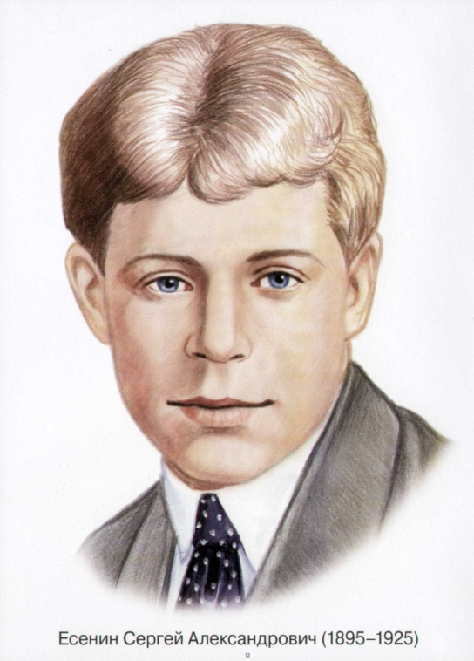
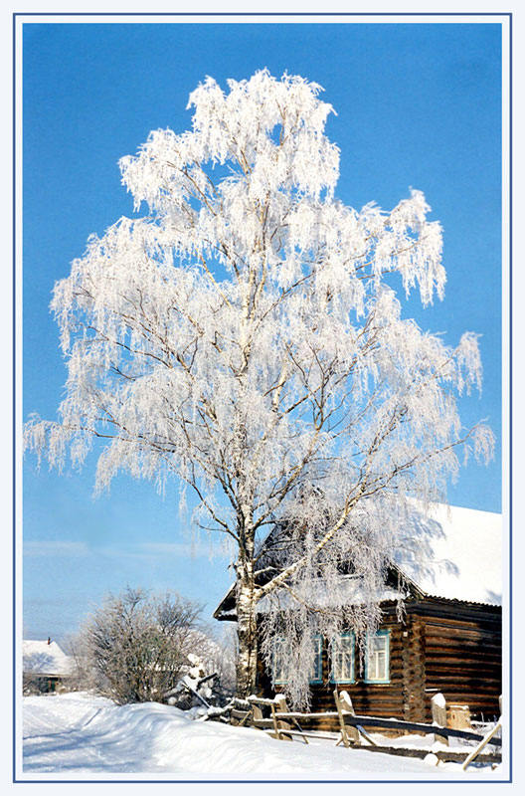
Чтение стихотворения С. Есенина «Берёза»
Белая берёза
Под моим окном
Принакрылась снегом,
Точно серебром.
На пушистых ветках
Снежною каймой
Распустились кисти
Белой бахромой.
И стоит береза
В сонной тишине,
И горят снежинки
В золотом огне.
А заря, лениво
Обходя кругом,
обсыпает ветки
Новым серебром

Slide 8
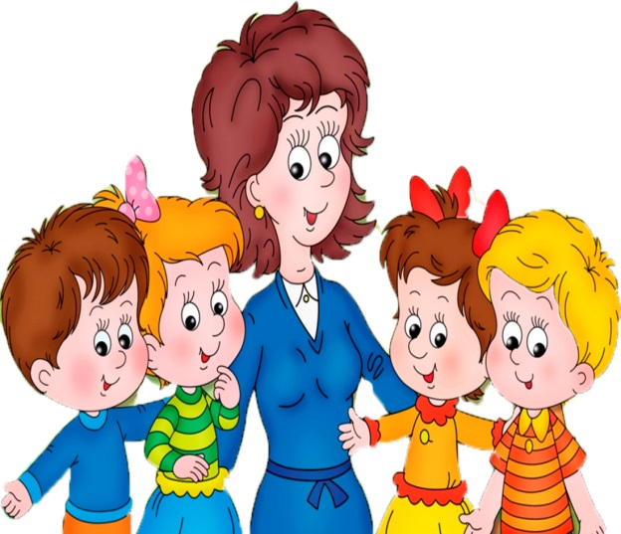
Беседа по содержанию стихотворения:
- Как называется стихотворение, которое вы сейчас услышали?
- Кто автор стихотворения?
- Как описывает поэт берёзу в стихотворении?
- С чем автор сравнивает снег на берёзе?
- Что такое кайма?
- Что такое бахрома?
- Что значит «снежинки горят в золотом огне»?
- Что значит «заря лениво обходит кругом»?
- Какие чувства у вас возникли, когда вы слушали стихотворение?

Slide 9
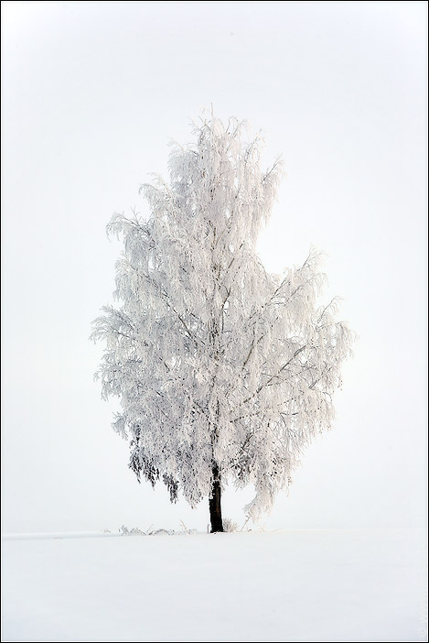
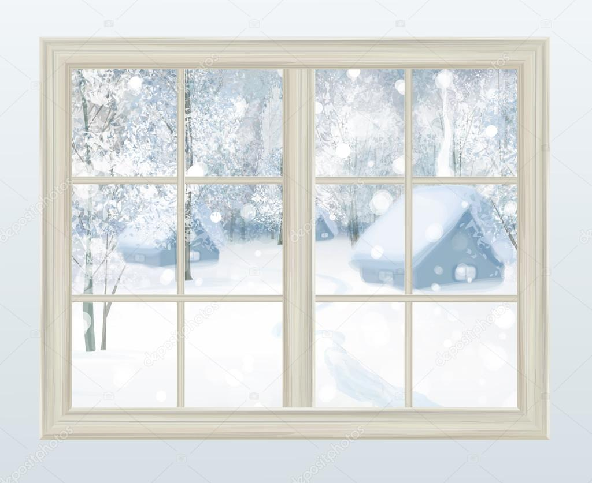
Подбор картинок к каждой строке стихотворения.
Белая берёза Под моим окном

Slide 10
Принакрылась снегом Точно серебром

Slide 11
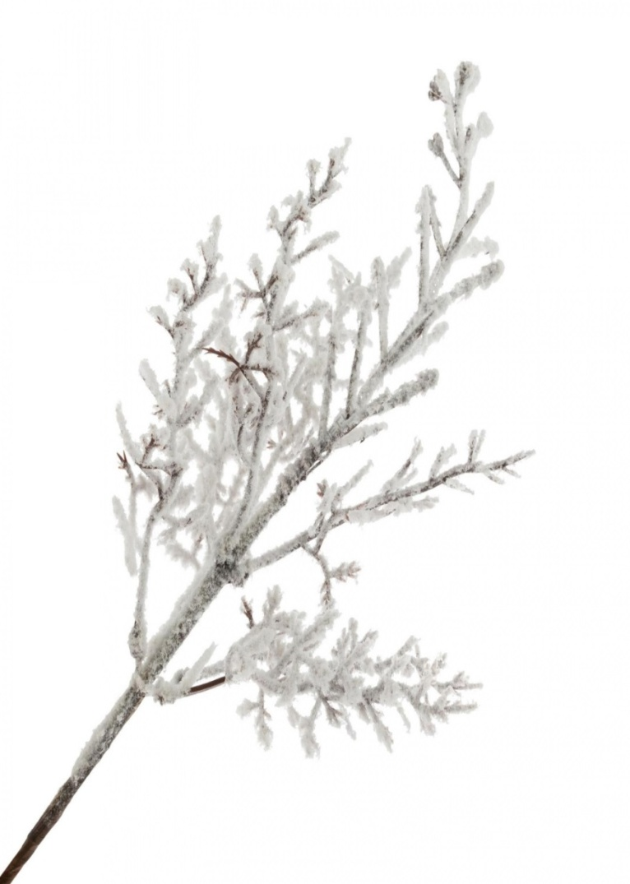
На пушистых ветках Снежною каймой

Slide 12
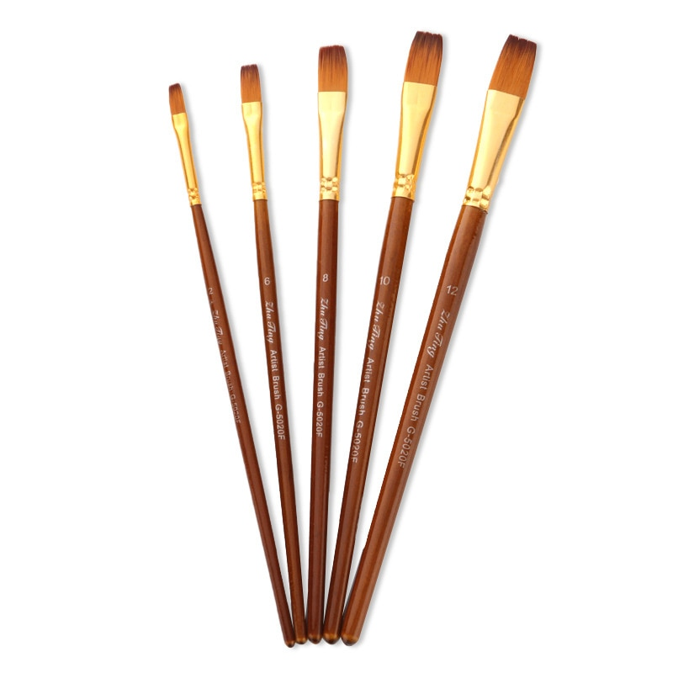
Распустились кисти Белой бахромой.

Slide 13
И стоит берёза В сонной тишине,

Slide 14
И горят снежинки В золотом огне

Slide 15
А заря, лениво Обходя кругом

Slide 16
Обсыпает ветки Новым серебром

Slide 17
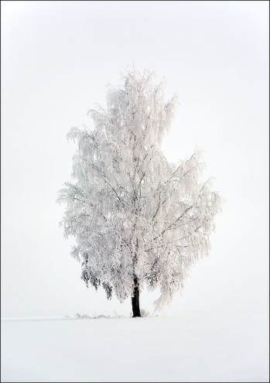
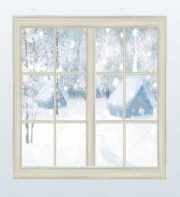
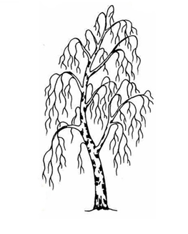
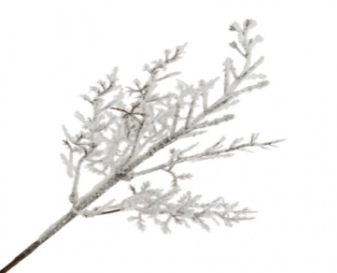
Чтение стихотворения с опорой на мнемотаблицу

Slide 18
Что даёт мнемотехника?
Обогащается словарный запас, развивается связная речь
Заучивание стихотворения превращается в игру, которая очень нравится детям
Развиваются память, внимание, образное мышление
Появляется интерес к заучиванию стихотворений . Ребёнок понимает, что это совсем нетрудно
Расширяются знания об окружающем мире

Slide 19
СПАСИБО ЗА ВНИМАНИЕ!

